Slide 1
KULTUR SEL DAN KULTUR JARINGAN

Slide 2
PENDAHULUAN
Pengertian kultur : berasal dari kata culture artinya menumbuhkan sesuatu dari tubuh makhluk hidup dalam media pertumbuhan secara in vitro dengan pH, suhu dan kondisi lingkungan sama dengan kondisi dalam tubuh organisme dan secara aseptik.
Ada 3 jenis kultur : kultur sel, kultur jaringan dan kultur organ

Slide 3
Kultur sel
Menumbuhkan sel dari makhluk hidup multiseluler dalam media kultur secara aseptik dengan lingkungan sesuai tubuh makhluk hidup tersebut
Tujuan kultur sel untuk proses terapi dengan (memperbaiki sel, jaringan dan organ yang rusak), untuk diagnosis dengan analisis kromosom

Slide 4
sel kultur
Kultur sel
Sel punca
Stem cell
Cell line
Sel induk

Slide 5
Sel kultur banyak digunakan dalam penelitian di bidang kedokteran untuk terapi berbagai penyakit dengan perlakuan rekayasa genetika, rekayasa protein, rekayasa organel sel sehingga menghasilkan sel yang

Slide 6
Sel induk
Merupakan sel yang dapat dijadikan induk dari sel kultur
Kemampuan sel induk :
Totipoten
Pluripoten
Multipoten
Oligopotent
Unipotent

Slide 7
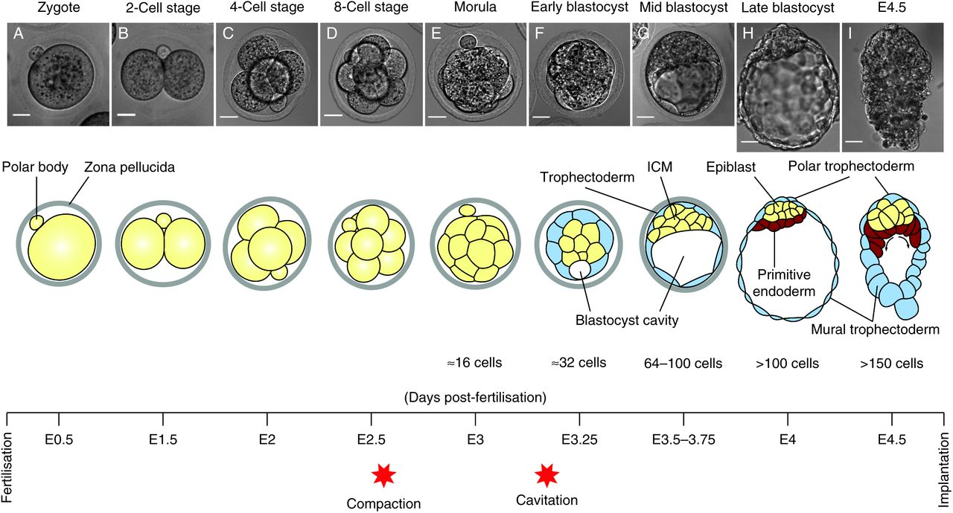

Slide 8
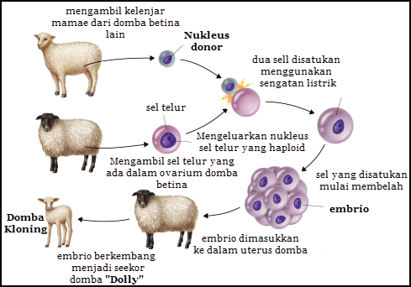
totipoten
yaitu sel punca yang dapat berdifferensiasi menjadi semua jenis sel
Yang termasuk dalam sel punca totipoten adalah zigot dan morula
Sel-sel ini merupakan sel embrionik awal yang mempunyai kemampuan untuk membentuk berbagai jenis sel termasuk sel-sel yang menyusun plasenta dantali pusat
Karenanya sel punca kelompok ini mempunyai kemampuan untukmembentuk satu individu yang utuh

Slide 9
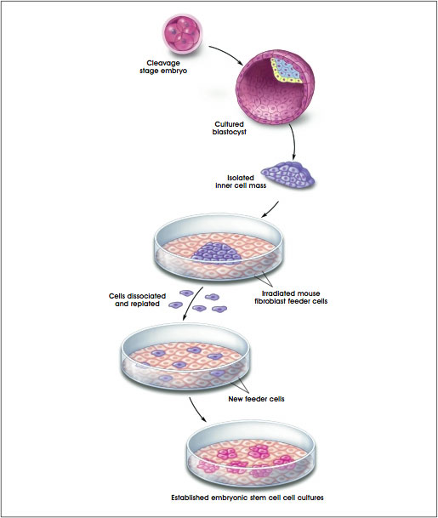
pluripoten
sel punca yang dapat berdifferensiasi menjadi 3 lapisangerminal (ektoderm, mesoderm, dan endoderm) tetapi tidak dapat menjadi jaringan ekstra embrionik seperti plasenta dan tali pusat
Yang termasuk sel ini adalah sel punca embrionik (embryonic stem cells ).

Slide 10
Multipoten
Yaitu sel punca yang dapat berdiferensiasi menjadi berbagai jenis sel misalnya sel punca hemopoetik (hemopoetic stem cells) yang tdpt pd sumsum tulang yang mempunyai kemampuan untuk berdiferensiasi menjadi berbagai jenis sel yang tdpt di dalam darah seperti leukosit dan trombosit
Contoh lain adalah sel punca saraf (neural stem cells) yang mempunyai kemampuan berdiferensiasi menjadi sel saraf dan sel glia

Slide 11
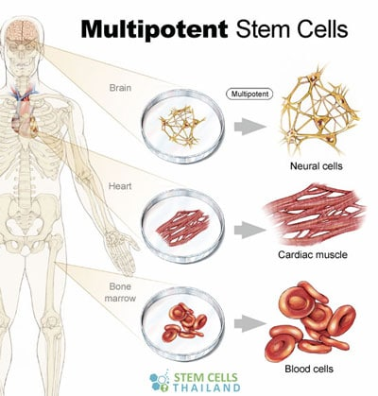

Slide 12
Oligopotent
Sel-sel induk memiliki kemampuan untuk berdiferensiasi menjadi hanya beberapa jenis sel
Sebuah sel induk limfoid adalah contoh dari sel induk oligopotent
Jenis sel induk tidak dapat berkembang menjadi semua jenis sel darah sebagai sel induk sumsum tulang
Mereka hanya menimbulkan sel-sel darah dari sistem limfatik, seperti sel T

Slide 13
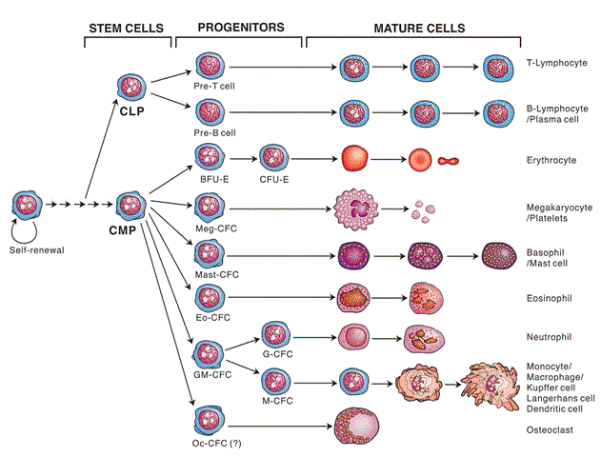

Slide 14
Unipotent
yaitu sel punca yang hanya dapat berdifferensiasi menjadi 1 jenis sel. Berbeda dengan non sel punca, sel punca ini mempunyai sifat masih dapat memperbaharui atau meregenerasi diri (self-regenerate/self renew)
Contohnya erythroid progenitor cells hanya mampu berdifferensiasi menjadi sel darah merah

Slide 15
Totipotensi Menurut para ahli
Teori totipotensi sel (Total Genetic Potential),artinya setiap sel memiliki potensi genetik seperti sel zigot yaitu mampu memperbanyak diri dan berdiferensiasi menjadi tanaman lengkap.
Dengan demikian,pengertian totipotensi adalah kemampuan setiap sel tumbuhan untuk membentuk individu baru yang sempurna.
Jadi, sifat totipotensi ini pada jaringan tumbuhan dimanfaatkan untuk memperoleh keturunan secara seragam dalam jumlah banyak serta terjadi dengan cepat.
Karena sel-sel pada tumbuhan bersifat totipotensi yakni memiliki potensi penuh maka hal itu dapat mempertahankan potensi zigot untuk melakukan pembentukan pada semua bagian organisme secara matang.
Selain satu bagian pada tanaman dapat dilakukan kloning menjadi tanaman identik dengan metode genetik.

Slide 16
Dari usaha tanaman membentuk individu baru maka hal itu disebut prinsip kultur sel atau kultur jaringan. Prinsip kultur jaringan dipopulerkan oleh Muer, Hildebrandt, dan Riker pada tahun 1954. Prinsip kultur jaringan ini memiliki kesamaan prinsip dengan perkembangan perkembangbiaka tumbuhan secara vegetatif khususnya metode setek karena pada metode setek bagian tumbuhan yang telah dipotongkan tumbuh menjadi satu individu baru.
Namun perbedaannya, pada metode kultur jaringan harus memang benar-benar memperhatikan sterilitasi alat dan bahan pada saat akan menerapkan totipotensi pada tumbuhan.
Kultur jaringan juga dapat menyediakan protoplasma sel somatik dan sel generatif (misalnya polen) untuk bahan transfer gen dalam pembentukan sel transgenik.
Adapun keuntungan menggunakan kultur jaringan yaitu:
Kita bebas menentukan bagian mana pada tumbuhan yang akan dikultur
Cenderung memakan relative singkat
Tidak harus menggunakan ruangan yang luas
Dapat menghasilkan jumlah tanaman yang baru dari satu jenis tanaman dengan cepat
Jenis-Jenis Teknik Kultur Jaringan
Meristem culture,yakni kultur jaringan yang menggunakan bagian tanaman dari jaringan muda atau meristem
Pollen atau Anther culture,yakni teknik kultur jaringan dengan menggunakan bagian tanaman berupa benang sari atau serbuk sari (baca : fungsi benang sari pada tumbuhan
Chloroplast culture, yakni teknik kultur jaringan menggunakan kloroplas untuk keperluan memperbaiki sifat tanaman melalui pembuatn varietas baru
Somatic cross atau persilangan protoplasma, yakni persilangan dua macam protoplasma menjadi satu,kemudian dibudidayakan sehingga dihasilkan tanaman yang mempunyai sifat baru.

Slide 17
Mesenchymal stem cell adalah sel multipoten dari sumsum tulang yang memiliki kemampuan untuk berdiferensiasi menjadi beberapa jenis sel-sel khusus yang berkaitan dengan, tetapi tidak termasuk sel darah. Sel-sel induk menimbulkan sel-sel yang membentuk jaringan ikat khusus, serta sel-sel yang mendukung pembentukan darah.

Slide 18
Induced pluripotent sel batang (sel iPS) yang diubah secara genetik sel induk dewasa yang diinduksi atau diminta di laboratorium untuk mengambil karakteristik dari sel batang embrio. Meskipun sel iPS berperilaku seperti dan mengungkapkan beberapa gen yang sama yang disajikan biasanya dalam sel batang embrio, mereka tidak sama persis dengan sel batang embrio.

Slide 19
Dalam penelitian tingkat in vitro banyak digunakan sel-sel kultur, seperti penelitian dalam uji senyawa atau ekstrak obat baru, dilakukan penelitian tingkat kultur.
Sel kultur juga disebut continous cell line. Continous cell line sering dipakai dalam penelitian kanker secara in vitro karena mudah penangannya, memiliki kemampuan replikasi yang tidak terbatas, homogenitas yang tinggi serta mudah diganti dengan frozen stock jika terjadi kontaminasi (Burdall et al., 2003).
Dalam Penelitian tingkat kultur sel banyak sekali sel sel kultur yang digunakan antara lain: Untuk sel kanker payudara yaitu sel MCF7 dan T47D, Sel kanker leher rahim (serviks) yaitu sel HeLa dan Raji, Sel Kanker kolon yaitu sel WiDr dan HCT-116, Sel Normal yaitu sel Vero (sel normal dari Kera) dan sel-sel kultur lainnya.

